Slide 1
HORMIGONES DE ALTO DESEMPEÑO
Andrea Imbaquingo Ch.

Slide 2
INTRODUCCIÓN
- A partir del año 1824 cuando se logra obtener un cemento portland
- Surge la necesidad a nivel mundial de usar materiales con características óptimas de calidad como: solidez, durabilidad, moldeabilidad y estabilidad.
- La evolución del hormigón ha sido necesaria para encontrar nuevas alternativas, nuevos aditivos químicos
- Mejoran aspectos relativos a la resistencia del material frente a la acción del clima y a su docilidad
Al incorporase en el hormigón tradicional cementos de calidad, minerales escogidos (arenas, gravas), se está posibilitando la producción de una nueva generación de
¨HORMIGONES DE ALTO DESEMPEÑO¨
La finalidad de la elaboración de este proyecto es; buscar los agregados calificados para producir un hormigón de alto desempeño, aporte que será utilizado por los profesionales de la construcción en cualquier área que se lo aplique.

Slide 3
  FUNDAMENTOS DEL CONCRETO DE ALTO DESEMPEÑO
1.- MEZCLADO
Es una combinación de elementos
2.- TRABAJABILIDAD
Propiedad del concreto al estado no endurecido
Es un proceso de tiempo, velocidad y capacidad
Características físicas como fluidez, plasticidad y uniformidad a la mezcla.
Capacidad para ser manipulado, transportado, colocado y consolidado

Slide 4
3.- ASENTAMIENTO
4.- CONSOLIDACIÓN
Proceso de compactación del concreto fresco
Los componentes más pesados (cemento y agregados) tienden a descender en tanto que el agua, componente menos denso, tiende a subir
Influye el exceso de fluidez en las mezclas
2.-Aumento de la porosidad
3.-Menor durabilidad
Usar aparatos mecánicos como los vibradores o reglas vibratorias
Falta de finos en la arena
Baja finura en el cementante.
Se elimina gran cantidad de aire atrapado; con el fin de evitar efectos perjudiciales, como:
1.-Baja resistencia,

Slide 5
5.- FRAGUADO Y CONSOLIDACIÓN
Proceso de endurecimiento
6.- CURADO
Proceso de protección del hormigón
Proporción adecuada de agua para que el cemento de la mezcla continúe hidratándose y la temperatura no afecte la resistencia.
La mezcla pierde apreciablemente su plasticidad y se vuelve difícil de manejarla
El fraguado inicial en tiempos de 45 a 60 minutos
El fraguado final se realiza en un aproximado de 10 horas

Slide 6
7.- RESISTENCIA
La medida máxima de carga axial a especímenes de concreto.
8.- DURABILIDAD
Es la vida útil de una estructura sometida a condiciones físicas, químicas y ambientales
La reacción de hidratación de la pasta de cemento dependiendo del tiempo.
La relación agua/cemento es un parámetro importante, ya que a media que disminuye este porcentaje la resistencia aumenta significativamente.
A los 7 días normalmente se estima como el 75% de la resistencia total
A los 28 días de fundido el concreto con un 100%
Los factores que afectan la durabilidad son:
2.- Ambiente químicamente agresivo.
3.- Abrasión.
4.- Corrosión de metales en el concreto.
5.- Reacciones químicas en los agregados.
1.- Congelamiento y deshielo.

Slide 7
CEMENTOS

Slide 8
CEMENTO
Introducción
Producción de cemento
Características físicas y mecánicas
1.- Tamizado seco ASTM C 184, NTE INEN 489
2.- Tamizado Húmedo ASTM C 430 - 03
3.- Resistencia a la compresión de morteros NTE INEN 488
4.- Determinación del tiempo de fraguado. Método del Vicat, ASTM C 191 – 07, NTE INEN 168
5.- Determinación de la expansión: Método de Autoclave ASTM C 151 - 05

Slide 9

CEMENTO SELVA ALEGRE
INTRODUCCIÓN
Propiedades de adherencia y cohesión
Permite unir fragmentos , y formar una mezcla
Excelente pegante

Slide 10
PRODUCCIÓN DE CEMENTO PORTLAND
Se fabrica a partir de materiales minerales calcáreos como caliza en un 60%, alúmina y sílice
Evitando contener cantidades de magnesio pues el cemento con el tiempo producirá fisuras y por lo tanto habrá pérdida de resistencia.
El proceso de fabricación de cemento comprende:
Explotación
Preparación
Homogenización
Adiciones
Empaque
Clinkerización
Enfriamiento

Slide 11
PROCESO DE FABRICACIÓN
1.- EXPLOTACIÓN DE MATERIA PRIMA
- Explotación natural
2.- PREPARACIÓN Y DOSIFICACIÓN DE MATERIAS PRIMAS
La caliza es vaciada en la planta de almacenamiento
3.- HOMOGENIZACIÓN
Mantienen un contacto entre todos los componentes
- Minas en la Parroquia Selva Alegre
- Utilización de explosivos
- Transportadas a la Planta de producción
4.-CLINKERIZACIÓN
La mezcla de materia prima es dosificada, pulverizada, corregida, mezclada y homogenizada
Conduce por bandas a los molinos de trituración
Se transforman en partículas de 25 mm (1¨) antes de unirse con la arcilla.
Se toman muestras periódicas para ser analizadas en el laboratorio.
La mezcla pasa de las balsas o silo de homogenización listas para el siguiente proceso.
Del clinker calentado (bolas entre 3 y 30 mm); al rojo vivo pasan al horno y luego a un enfriador en donde la temperatura baja a 70 ̊C.
Son sometidas a hornos rotatorios a una temperatura de 1400 a 1500 ̊C.

Slide 12
PROCESO DE FABRICACIÓN
5.-ENFRIAMIENTO
El descenso de temperatura del clinker a 70 ̊C
Debe ocurrir de forma brusca y rápida para evitar la presencia de óxido de magnesio
6.-ADICIONES FINALES Y MOLIENDA
Son llevados a un almacenamiento o directamente a un molino formado por diferentes compartimentos.
Se coloca una cantidad de yeso de 2 al 5 % lo que sirve para evitar el fragmento relámpago del cemento.
7.- EMPAQUE Y DISTRIBUCIÓN
Se transporta en forma mecánica a silos de almacenamiento
Se realizan ensayos de control de calidad
La operación de empacada se hace en máquinas que llenan los sacos con un peso de 50 kg.

Slide 13
CARACTERÍSTICAS FÍSICAS Y MECÁNICAS DEL CEMENTO

Slide 14
TAMIZADO SECO ASTM C 184, NTE INEN 489
OBJETIVO
CARACTERÍSTICAS
GENERALES
La fineza del cemento influye en el calor de hidratación liberado y en la velocidad de hidratación. A mayor finura del cemento, mayor rapidez de hidratación del cemento y por lo tanto mayor desarrollo de resistencia.
EQUIPO
Balanza de precisión.
Determinar la finura del cemento mediante la vía mecánica como es el uso de tamices
Tamiz No 200, Base y tapa.
Tamizador.
Cronómetro

Slide 15
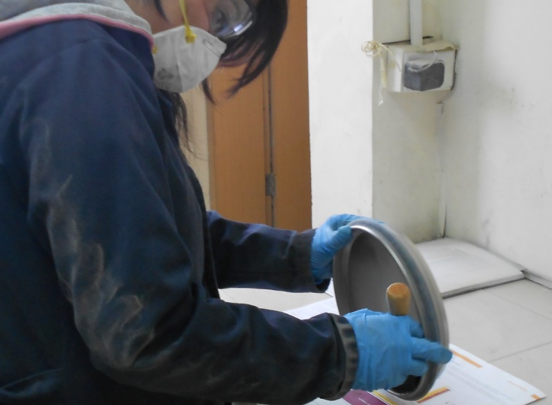
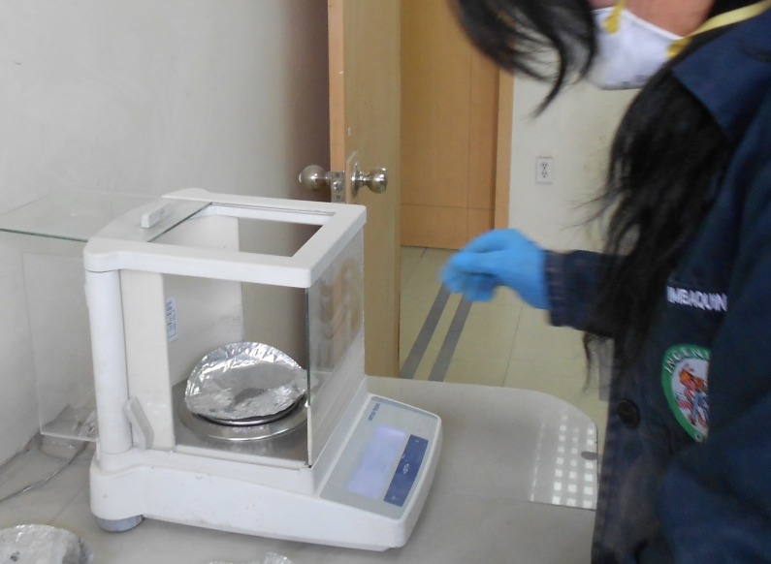
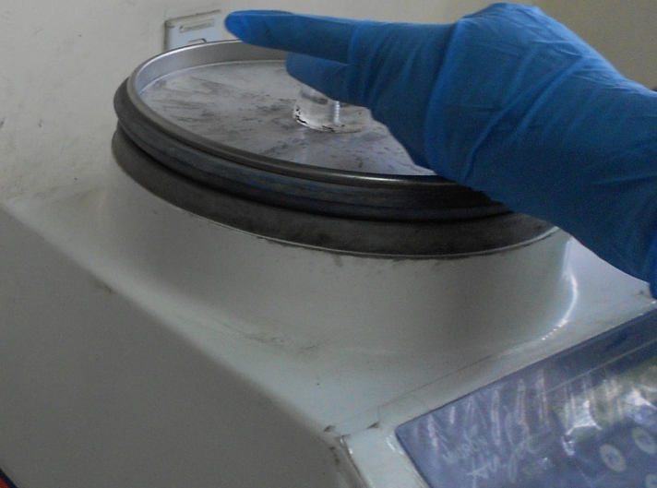
TAMIZADO SECO ASTM C 184, NTE INEN 489
Introducir 50 gramos de cemento en el tamiz Nro. 200
Asegurar la tapa y dejar el juego con la muestra dentro del tamizador electrónico, por un lapso de 15 minutos.
Pesar el material para procesar datos.
Limpiar y secar de equipos
Limpiar el tamiz previamente
Pesar 50 gramos de cemento
PROCESO

Slide 16
TAMIZADO HÚMEDO ASTM C 430 - 03
OBJETIVO
Determinar la finura del cemento mediante la vía húmeda.
CARACTERÍSTICAS GENERALES
La finura del cemento influye en el calor de hidratación liberado y en la velocidad de hidratación. A mayor finura del cemento, mayor rapidez de hidratación del cemento y por lo tanto mayor desarrollo de resistencia.
EQUIPO
Balanza de precisión.
Tamiz No 200 de lavado, Base y tapa.
Tamizador.
Cronómetro

Slide 17
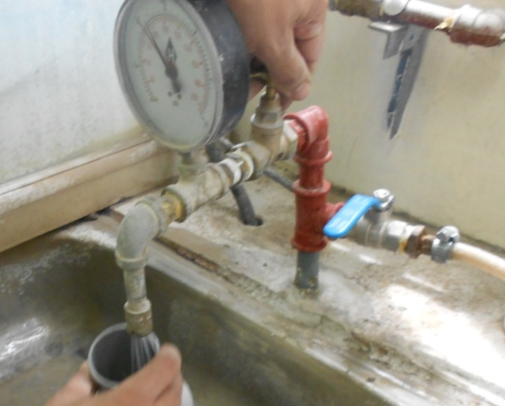
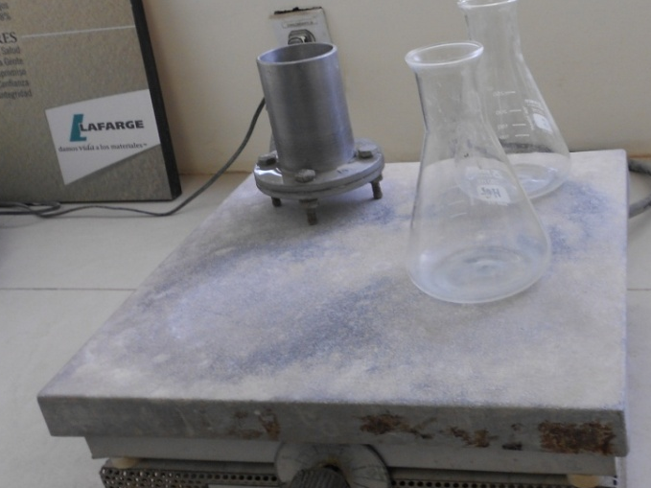
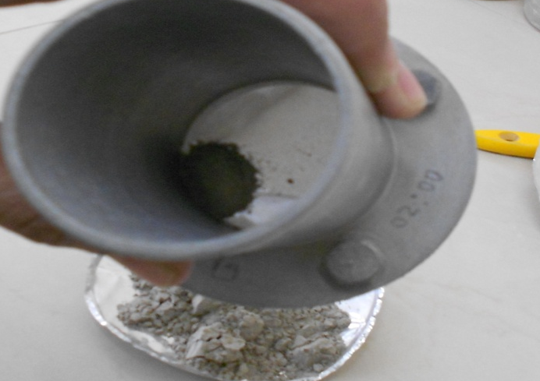
TAMIZADO HÚMEDO ASTM C 430 - 03
PROCESO
1.- Pesar 50 gramos de cemento.
2.- Introducir 50 gramos de cemento en el tamiz Nro. 200
3.- Verter agua a una presión de 10 PSI por un minuto
4.- Colocar en una estufa por 15 min para su secado.
5.- Hacer movimientos circulares con una brocha para que el material no se pegue.
6.- Pesar y obtener resultados.
7.- Limpiar y secar equipos

Slide 18
RESISTENCIA A LA COMPRESIÓN DE MORTEROS NTE INEN 488
OBJETIVO
Determinar la resistencia a la compresión, usando especímenes cúbicos de 50 mm.
CARACTERÍSTICAS GENERALES
Moldes, placa de base y el recipiente de mezclado, debe mantenerse entre 20 º y 27ºC.
EQUIPO
Tamices: Nº 30, 50 y 100
La temperatura del agua de mezclado, cámara de humedad , no debe variar de 23+ 2 ºC.
Arena en base a sílice debe cumplir con la norma NTE INEN 873.
Probetas graduadas
Moldes para los especímenes cúbicos de 50 mm
Mezcladora
Mesa de flujo y molde de flujo
Apisonador no absorbente debe tener una sección transversal de 13*25mm y una longitud apropiada de 125 a 150mm.
Máquina de ensayo

Slide 19
RESISTENCIA A LA COMPRESIÓN DE MORTEROS NTE INEN 488
Paso 1
Pesar 500 gramos de cemento
Paso 2
Paso 3
Pesar 1375 gramos de arena establecida en la norma NTE INEN 873
Pesamos 230 ml de agua destilada,
Paso 4
Colocar la paleta y el recipiente en la posición de trabajo , mezclar por 30 segundos
Paso 5
Paso 6
Determinación del flujo. NTE INEN 2 500
Determinar la resistencia a la compresión:
Paso 7
Colocar las muestras del ensayo en la cámara de curado por 72 horas.
Paso 8
Desmoldar y sumergir en agua hasta el momento de ser ensayadas.
Colocar la muestra en la máquina de ensayo
Paso 9

Slide 20
DETERMINACIÓN DEL TIEMPO DE FRAGUADO. MÉTODO DEL VICAT, ASTM C 191 – 07, NTE INEN 168
OBJETIVO
Determinar el tiempo de fraguado del cemento mediante la aguja de Vicat.
CARACTERÍSTICAS GENERALES
Controlar el inicio y final de fraguado del cemento que no debe ser menor a los 45 minutos y el fraguado final no debe ser mayor a las 10 horas con una temperatura de 16 °C hasta 27 °C
EQUIPO
Balanza.
Aparato de Vicat.
Probetas graduadas de 100 y 200 ml.
Cronómetro.
Mescladora con paleta.
Cámara de curado.
Placa metálica

Slide 21
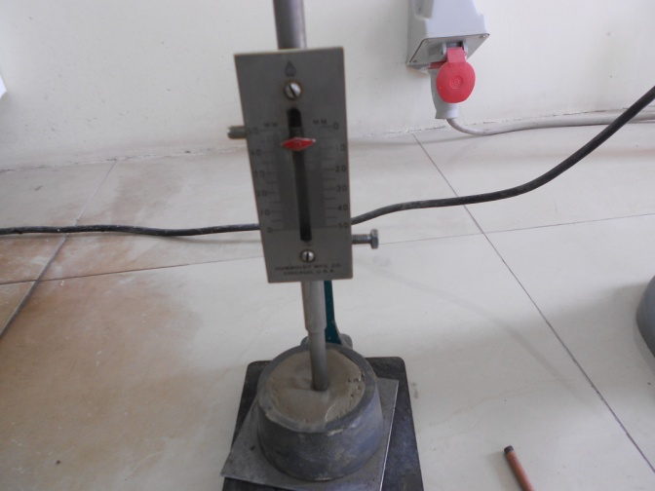
DETERMINACIÓN DEL TIEMPO DE FRAGUADO. MÉTODO DEL VICAT, ASTM C 191 – 07, NTE INEN 168
Pesar 500 gramos
150 ml de agua destilada para el amasado
Colocar la muestra en el molde de caucho
Amasar a velocidad lenta durante 90 segundos
Calibrar el aparato de Vicat; y bajar la sonda hasta que haga contacto
Sustituir la sonda por una aguja
Limpiar y secar los materiales

Slide 22
DETERMINACIÓN DE LA EXPANSIÓN. MÉTODO DE BLAINE ASTM C 151 - 05
OBJETIVO
Aspirar el aire a través de la capa de polvo por medio de una perilla de caucho y un manómetro.
CARACTERÍSTICAS
Está en función del número y tamaño de los huecos como del tamaño de las partículas del material.
EQUIPO
Aparato de Blaine.
Celda de permeabilidad,
Disco perforado
Émbolo
Manómetro
Papel filtro

Slide 23
DETERMINACIÓN DE LA EXPANSIÓN. MÉTODO DE BLAINE ASTM C 151 - 05
Colocar la celda de permeabilidad en el manómetro del aparato
Determinar el volumen de la capa compactada
Asentar el disco perforado en el reborde de la celda de permeabilidad
Pesar 2.8 gramos de cemento
Limpiar y secar de materiales
Procedemos a evacuar el aire del manómetro abriendo la válvula y haciendo subir el líquido manométrico .

Slide 24
AGREGADOS

Slide 25
AGREGADOS
Introducción
Características físicas y mecánicas
1.- Resistencia a abrasión y degradación. ASTM C 131
2.- Granulometría o tamizado de materiales granulados. ASTM C33, NTE INEN 696
3.- Determinación de la densidad y absorción para agregados :
4.- Determinación de la humedad de agregados. NTE INEN 862
5.- Determinación de la masa unitaria (peso volumétrico) y porcentaje de vacíos. NTE INEN 858.
Finos, NTE INEN 856
Gruesos, NTE INEN 857

Slide 26
AGREGADOS DE LAS PROVINCIAS DE CARCHI – IMBABURA
INTRODUCCIÓN
Resultado de una fragmentación por fenómenos geológicos que sufre la tierra, al solidificarse y consolidarse
Es por esto que es importante conocer la procedencia de los agregados de las Canteras: ¨Michuquer¨, ¨La Peñas¨, en la Provincia del Carchi, y canteras: ¨Ambuquí¨, ¨Collasquí¨, ¨Imbapétreos¨, ¨Ambuquí – Panavial¨, ¨Mina Blanca¨, en la Provincia de Imbabura.
Da origen a las rocas originales o ígneas

Slide 27
CLASIFICACIÓN DE LOS AGREGADOS
TAMAÑO
Gruesos
Finos
PROCEDENCIA
Natural
Artificial
DENSIDAD
Ligero
Normal
Pesado

Slide 28
RESISTENCIA A ABRASIÓN Y DEGRADACIÓN. ASTM C 131
Objetivo:
Saber que tan resistente es el agregado a utilizarse en base, sub-base o carpeta asfáltica
Características :
La resistencia a la abrasión, desgaste, o dureza de un agregado es una propiedad que depende principalmente de la roca madre; importante cuando las partículas van a estar sometidas a un roce continuo como es el caso de pisos y pavimentos.
Equipo:
La Máquina de los Ángeles

Slide 29
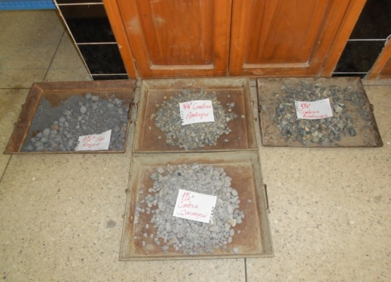
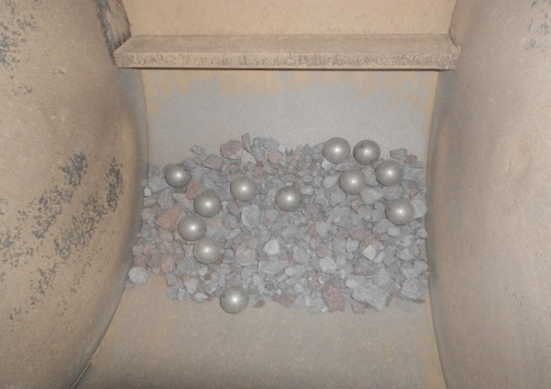
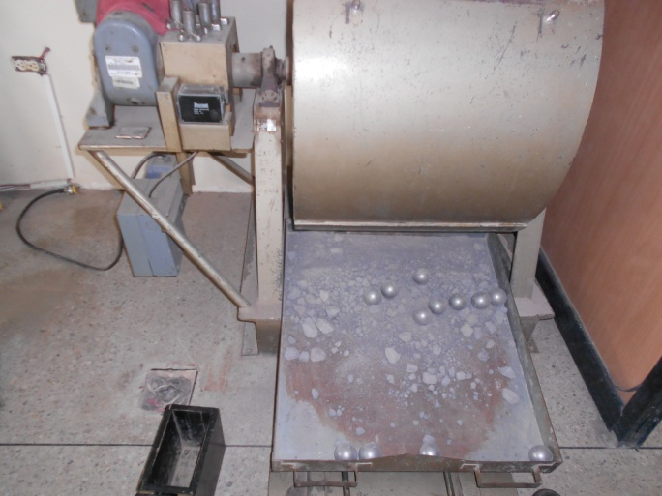
. Colocar en la máquina los Ángeles y girar el cilindro a una velocidad de 30 - 33 rev/min, con las 12 esferas.
Pesar 5000 gr. por cada agregado grueso
El material retenido debe ser lavado y secado en el horno.
Vaciar el material en una bandeja, y pasar por el tamiz No.12
Limpiar y secar los materiales
Secar el material por 24 horas para luego ser pesado

Slide 30
    GRANULOMETRÍA O TAMIZADO DE MATERIALES GRANULADOS ASTM C 33
Objetivo
Características
Equipo
Determinar la granulometría de los agregados por medio los tamices establecidos por la norma NTE INEN 154.
Conocer las características de los agregados para saber si son aptos o no para un diseño de hormigones
Series de tamices. Norma NTE INEN 154, balanza, horno, agitador.

Slide 31
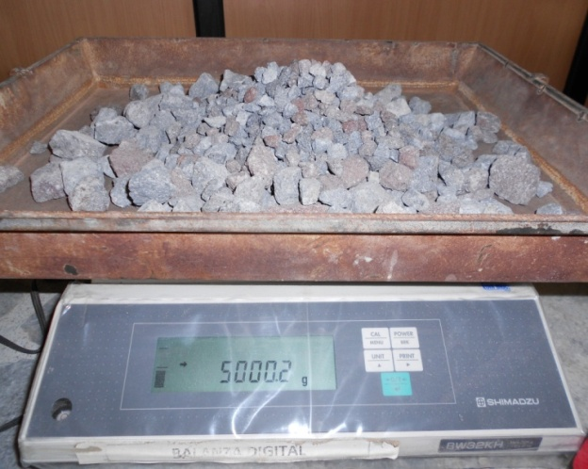
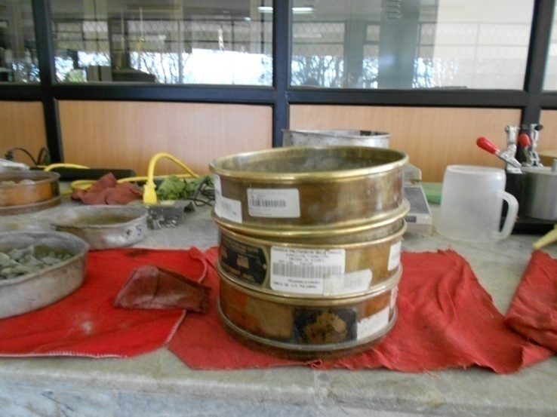
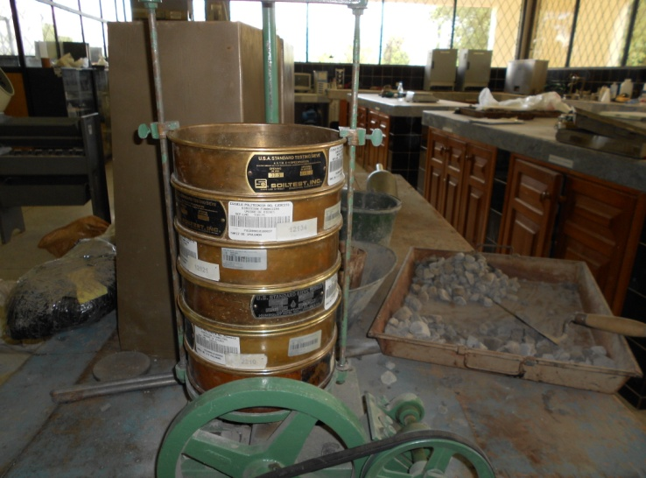
Pesar 5000 gr del agregado grueso y del fino
Armar los juegos de tamices según el tipo de agregado
Colocar la serie de tamices en el tamizador manual en un lapso de 10 min, a una velocidad normal y continúa
Pesar el material retenido en cada tamiz de la serie
Secar en el horno a 110 ± 5 ̊C durante 24 horas.

Slide 32
    DETERMINACIÓN DE LA DENSIDAD Y ABSORCIÓN PARA AGREGADOS FINOS, NTE INEN 856
Objetivo
Determinar las propiedades de gravedad específica, absorción y peso unitario de los agregados finos.
Características
La gravedad específica es la relación entre la densidad del material y la densidad del agua
La humedad la determina en condición seca o saturada
Equipo
Balanza, picnómetro, matraz, Molde y compactador

Slide 33
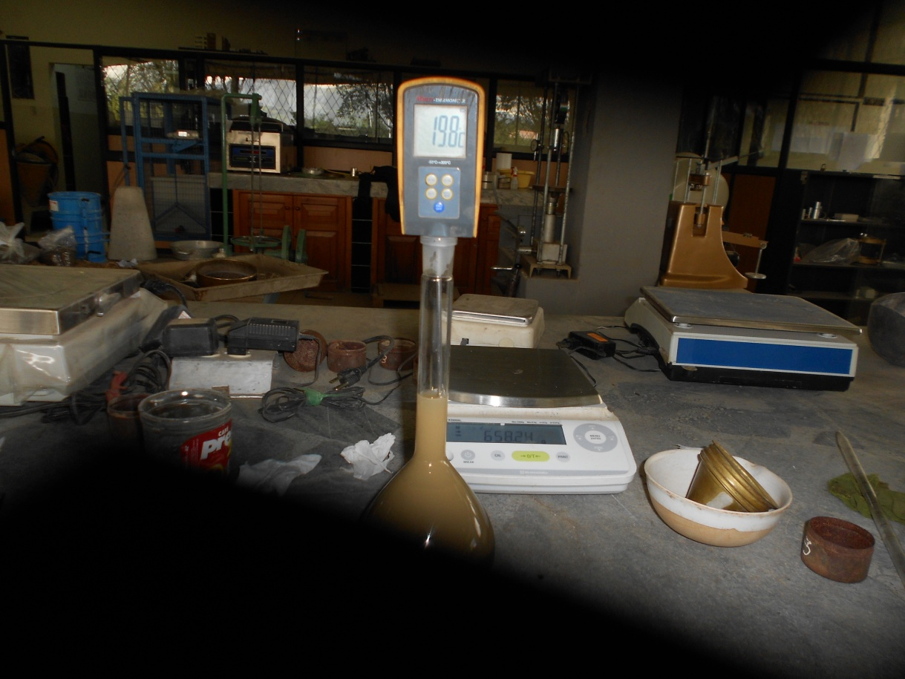
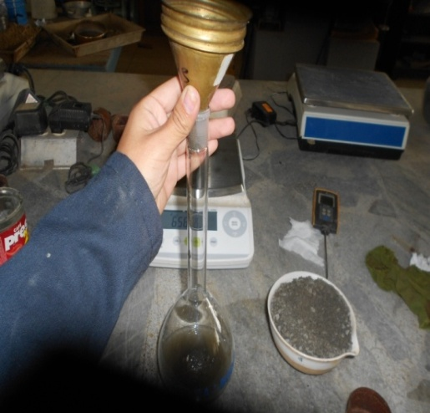
Tomar una muestra superior a los 500 gr del agregado fino, secarlo en el horno a 110 ± 5 ̊C durante 24 horas.
Al siguiente día sumergir la muestra en agua 24 horas más
Colocarla en una bandeja para ser secada
Pesar una muestra de 500 gr con la humedad adecuada
Llenar el picnómetro con agua destilada hasta la marca de calibración con una temperatura de 23 ± 2 ̊C,
Anotar este valor en la hoja de cálculo; con la ayuda de un embudo metálico introducir la muestra de los 500 gr en el picnómetro.
Con el material introducido, ingresar el termómetro
Agitar levemente el picnómetro desde su base para eliminar las burbujas de aire en un tiempo de 15 min
ajustar la temperatura del picnómetro a 23,0 °C ± 2,0 °C,
Sacar el agregado fino del picnómetro, colocarlo en un recipiente y someter al horno; luego de 24 horas registrar su valor seco.
.
,

Slide 34
    DETERMINACION DE LA DENSIDAD Y ABSORCION PARA AGREGADOS GRUESOS, NTE INEN 857
Objetivo
Determinar la densidad relativa y la absorción del árido grueso.
Características
La gravedad específica es la relación entre la densidad del material y la densidad del agua
Equipo
Balanza, horno y tanque de agua

Slide 35
Tamizar el material por el tamiz No. 4; lavar y secar en el horno a 110 ± 5 ̊C hasta que estén totalmente seco; esperar que se enfríen de 1 a 3 horas y luego sumergirle en agua durante 24 horas.
Retirarla para colocar sobre un paño absorbente.
Después de pesar la masa en aire, poner en un recipiente para determinar su masa aparente en agua a 23 ºC ± 2 ºC
Después de 15 min registrar el dato preciso del pesaje bajo el agua; sacar el material y colocarlo en un recipiente para luego ser colocado en el horno a 110 ± 5 ̊C.

Slide 36
    DETERMINACIÓN DE LA HUMEDAD DE LOS AGREGADOS. NTE INEN 862
Objetivo
Determinar el porcentaje de humedad evaporable por secado en una muestra de áridos
Características
El método mide confiablemente la humedad que existe en la muestra de ensayo y no determina las variaciones que puedan presentarse en el depósito.
Equipo
Balanza
Horno

Slide 37
1
Con una cuchara llenar el recipiente con las características en las que llego el material al laboratorio.
2
Someter al horno a una temperatura constante de 110 ± 5 ̊C, en un periodo de 24 horas.
3
Retirar el recipiente del horno, dejarlo enfriar por 1 hora, y registrar sus datos en la hoja de cálculo.

Slide 38
ADITIVOS

Slide 39
ADITIVOS
Introducción
Clasificación de aditivos
Aditivos Usados en la investigación
1.- RHEOMAC SF100
      2.- GLENIUM 3030 NS
      3.- RHEOBUILD 1000
4.- MAXIFLO 100N
Descripción
Características
Beneficios
Características de desempeño
Aplicación
Descripción
Características
Beneficios
Características de desempeño
Aplicación
Descripción
Características
Beneficios
Características de desempeño
Aplicación
Descripción
Características
Beneficios
Características de desempeño
Aplicación

Slide 40
INTRODUCCIÓN
Componente del concreto
Se agrega antes, durante, o después de los agregados
Mejorar las propiedades del concreto tales como resistencia, manejabilidad, fraguado, durabilidad
Existen en el mercado, y sus diferentes presentaciones líquidas, sólidas, en polvo y pasta.

Slide 41
CLASIFICACIÓN DE LOS ADITIVOS
Endurecedores
- Aumentan la resistencia al desgaste
- Reducen la formación de polvo.
Inclusores de aire
-Aumenta la trabajabilidad y la resistencia al congelamiento.
- Reduce en el sangrado y en la segregación
Fluidizantes
- Aumenta fluidez de la mezcla
- Permiten reducir el agua requerida
Retardante de Fraguado
- Retardan el tiempo de fraguado inicial
- Afecta su resistencia a edades tempranas
Acelerantes de Resistencia
- Adelanto en el tiempo de fraguado inicial
- Aceleración de la resistencia a edades tempranas

Slide 42
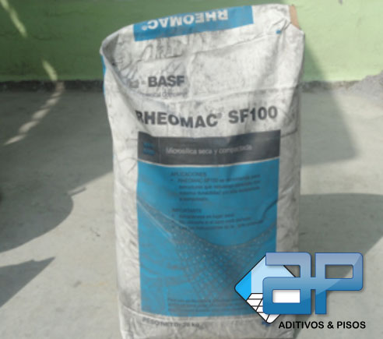
RHEOMAC SF 100
DESCRIPCIÓN
Aditivo mineral de micro sílice compactado en polvo
VENTAJAS
CARACTERÍSTICAS DE DESEMPEÑO
Permeabilidad
Resistencia a la Compresión
Maximiza la vida de uso del concreto
Resistencia superior al ataque de elementos ambientales dañinos.
Mayor cohesividad
Menor exudación
Mayor resistencia y modulo de elasticidad
Menor permeabilidad que permite una mayor durabilidad
Mejor resistencia a la reactividad de sílice alcalina
Gravedad Específica

Slide 43
RHEOMAC SF 100
USOS RECOMENDADOS
Estructuras de concreto reforzado
DOSIFICACIÓN
RECOMENDACIONES
Corrosividad
Compatibilidad
Puentes, estructuras marinas minas y túneles.
Concreto de alta resistencia o alto desempeño
De 5.0 a 15% por peso de material cementicio.

Slide 44
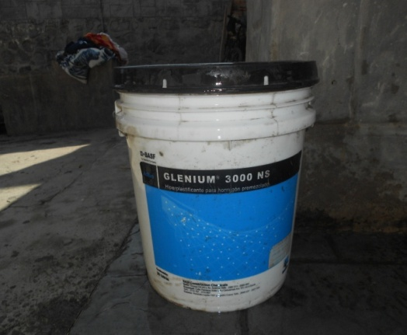
      GLENIUM 3030 NS
      (Aditivo reductor de agua de rango completo para concreto)
DESCRIPCIÓN
Reductor de agua de rango completo
Tiene diferentes niveles de manejabilidad
VENTAJAS
Menor contenido de agua
CARACTERÍSTICAS DE DESEMPEÑO
Produce mezclas de concreto cohesivas y sin segregación.
Incremento en el desarrollo de resistencias a compresión y a flexión durante todas las etapas.
Menor tiempo de fraguado y desarrollo de resistencia.
Mejor acabado y capacidad de bombeo.
Temperatura del concreto
Condiciones ambientales
Velocidad de Fraguado depende:
Composición física y química de los ingredientes básicos del concreto

Slide 45
      GLENIUM 3030 NS
      (Aditivo reductor de agua de rango completo para concreto)
USOS RECOMENDADOS
Concreto donde se requiera alta fluidez, resistencias iníciales y finales altas y con mejor durabilidad.
DOSIFICACIÓN
De 195 ml/100 kg (3 oz ft/100) . Tipo A
RECOMENDACIONES
Corrosividad
Concreto donde se desea una reducción de agua en un rango normal, medio o alto.
Concreto donde se requieran tiempos de fraguado normales
Concreto donde se requiere el desarrollo rápido de resistencia y mejor terminado
195 ml-390ml/100 kg (3-6 oz ft/100lb) . Rango Medio
Hasta 1170/100 kg (18oz ft/100 lb). Tipo F
Compatibilidad
Temperatura

Slide 46
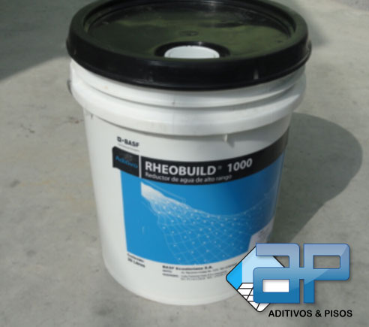
      RHEOBUILD 1000
      Aditivo reductor de agua para producir concretos reo plásticos.
DESCRIPCIÓN
Baja proposición de agua y material cementicio sin asentamiento
Alta plasticidad por tiempos más prolongados
VENTAJAS
Es útil para el concreto plástico
CARACTERÍSTICAS DE DESEMPEÑO
Velocidad de endurecimiento
Tiene rango de plasticidad de 200 a 280 mm
Retención prolongada de asentamiento
Tiempos de fraguado controlados
Permite mezclas cohesivas sin segregación y mínima exudación de agua
Resistencia temprana
Mayor resistencia de adhesión al acero

Slide 47
      RHEOBUILD 1000
      Aditivo reductor de agua para producir concretos reo plásticos.
USOS RECOMEDADOS
Alta plasticidad, características de fraguado normal y desarrollo rápido de resistencias.
DOSIFICACIÓN
De 650 -1600 ml/100 kg (10-25 oz ft/100lb)
RECOMENDACIONES
Corrosividad
Compatibilidad
Concreto pretensado, prefabricado y premezclado.

Slide 48
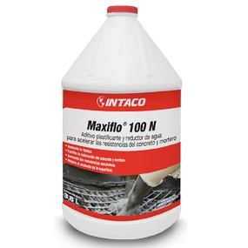
MAXIFLO 100N
Reductor de Agua
DESCRIPCIÓN
Plastificante y reductor de agua
Aumenta las resistencias del concreto
VENTAJAS
Concreto fresco
Facilitar la vibración, compactación, codaleado y llaneteado.
CARACTERÍSTICAS DE DESEMPEÑO
Reduce la permeabilidad.
Cumple la norma ASTM C 494 Tipo A.
No afecta los tiempos de fragua.
Mortero fresco
Disminuir la relación agua-cemento sin afectar la trabajabilidad
Permite reducir la dosificación de agua hasta un 10%.
Reducir la cantidad de cemento.
DOSIFICACIÓN
De 150 ml a 300 ml (5 oz - 10 oz) por 50 kg de cemento.
De 150 ml a 300 ml (5 oz - 10 oz) por 50 kg de cemento.

Slide 49
ENSAYOS

Slide 50
ELABORACIÓN DEL HORMIGÓN
Características físicas y mecánicas
1.- Práctica estándar para el muestreo del concreto recién mezclado ASTM C 172, NTE INEN 1763
2.- Método de presión, contenido de aire del hormigón fresco ASTM C- 231
3.- Método Volumétrico, el contenido de aire del concreto recién mezclado ASTM C 173
4.-Método de revenimiento en el concreto a base de cemento hidráulico ASTM C 143, NTE INEN 1578
5.-Método de temperatura del concreto recién mezclado. ASTM C 1064
6.- Elaboración y curado en obra de especímenes de hormigón para pruebas de compresión. ASTM C 31, NTE INEN 1 578
8.- Determinación de la Resistencia a la compresión de especímenes de hormigón, NTE INEN 1 573.
7.- Práctica normalizada para el refrendado de probetas de hormigón ASTM C 167 – 98

Slide 51
    PRÁCTICA ESTÁNDAR PARA EL MUESTREO DEL CONCRETO RECÉN MEZCLADO. ASTM C – 172, NTE INEN 1763.
Objetivo
Conocer los procedimientos para la obtención de muestras representativas de hormigón fresco.
Característica
Conocer los tipos de muestras de mezcladoras estacionarias, pavimentadoras y camiones mezcladores muestreo, así como el tiempo, para obtener la muestra compuesta la misma que no debe exceder de 15 minutos.

Slide 52
Muestreo en mezcladores estacionarios
Tomar dos o más porciones en intervalos espaciados regularmente durante la descarga de la posición media del amasado.
Muestreo en mezcladores para pavimentadoras
Tomar las muestras después que la muestra haya sido descargada, de al menos 5 partes diferentes, combinarlas para obtener una mezcla homogénea.
Muestreo en camiones mezcladores con tambor mezclador o agitador
Muestrear de la porción media amasada, mediante la recolección de dos o más porciones tomadas a intervalos espaciados regularmente durante la descarga.
Muestreo desde la abertura superior de los camiones mezcladores
Se puede poner en práctica cualquiera de las maneras ya nombradas anteriormente.

Slide 53
    MÉTODO DE PRESIÓN. CONTENIDO DE AIRE DE HORMIGÓN FRESCO. ASTM C - 231
Objetivo
Determinar la cantidad de aire que puede llegar a obtener el hormigón recién mezclado.
Características
Este ensayo es aplicable para concretos con agregados relativamente densos y que requieran la determinación del factor de corrección del agregado.
Equipo
Medidor B, varilla, placa metálica, mazo.

Slide 54
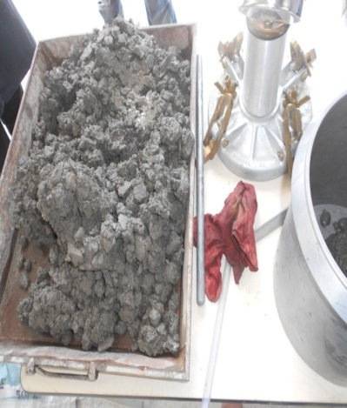
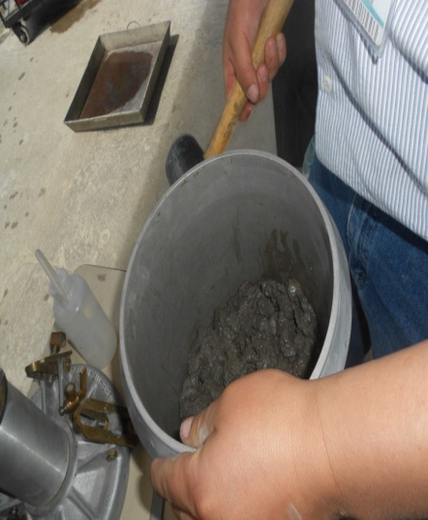
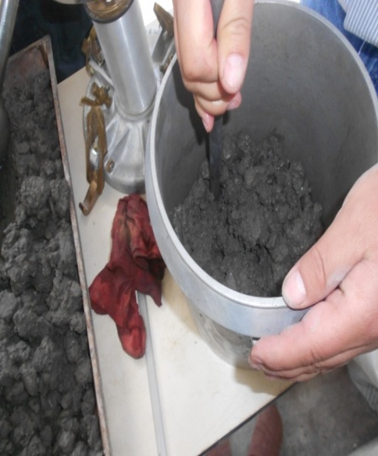
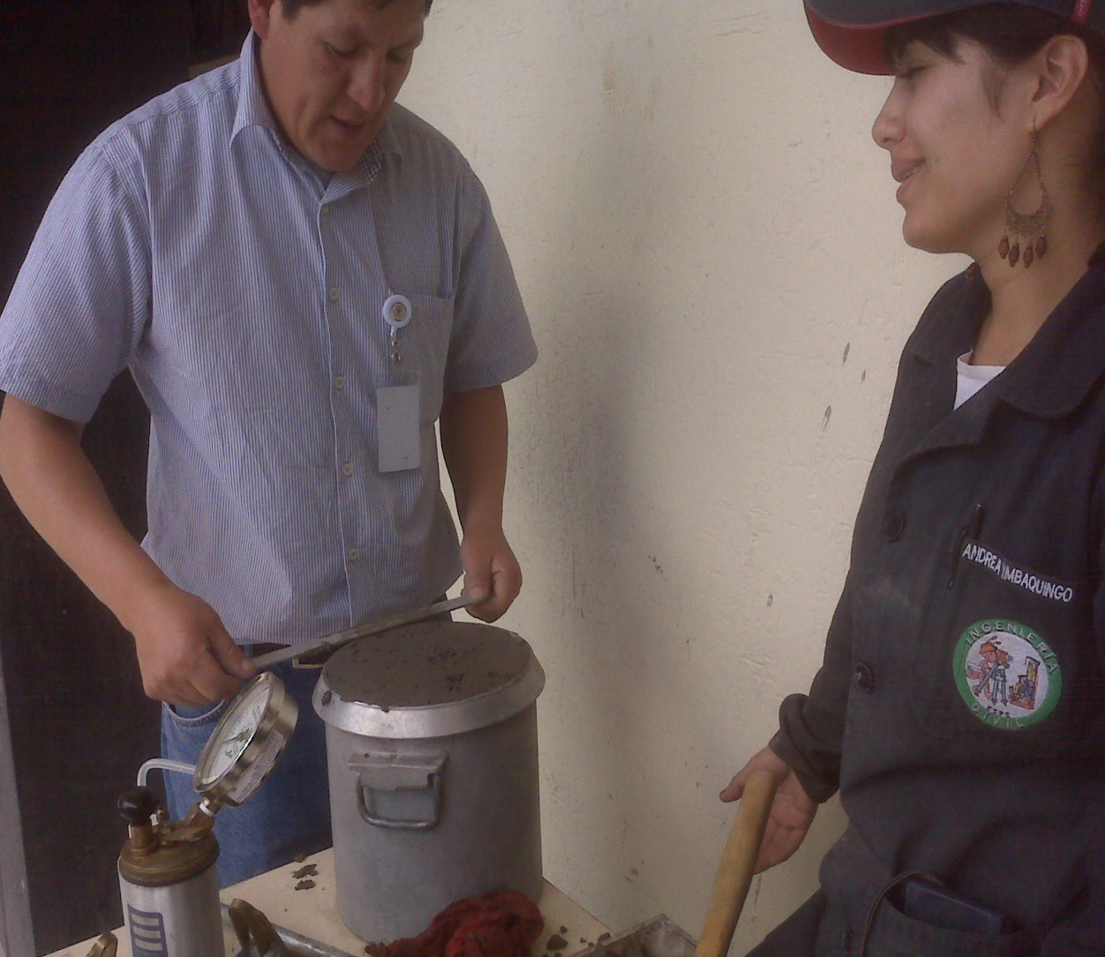
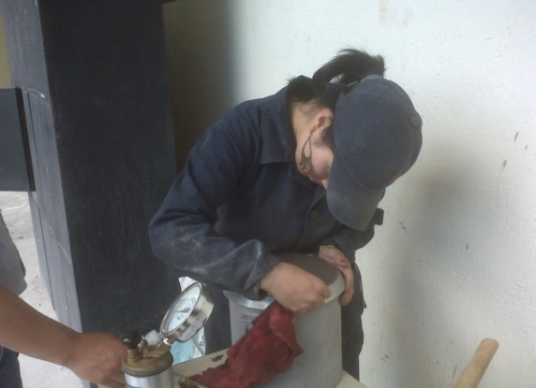
1. Tomar una muestra de 9000 gramos de hormigón recién mezclado
2. Con una franela humedecer el interior del tazón y colocarlo en una superficie plana nivelada
3. Con una cuchara metálica, llenar el recipiente con tres capas de igual volumen, compactando cada capa con 25 penetraciones con los extremos redondeados de la varilla
4. Golpear firmemente los lados del recipiente de 10 a 15 veces con el mazo, después de compactar cada capa
5. Enrasar el hormigón utilizando la placa metálica apoyada sobre el borde superior del molde y humedecer el interior de la cubierta antes de acoplarla con las mordazas a la base

Slide 55
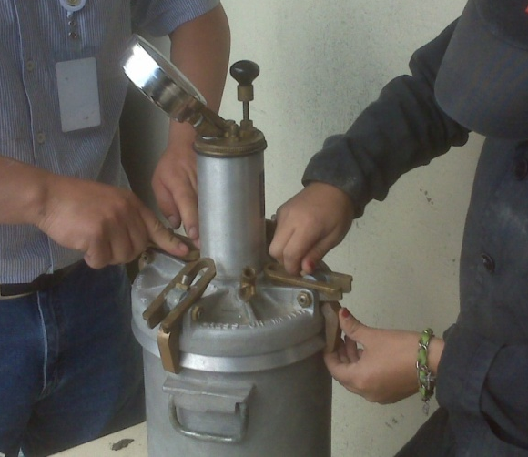
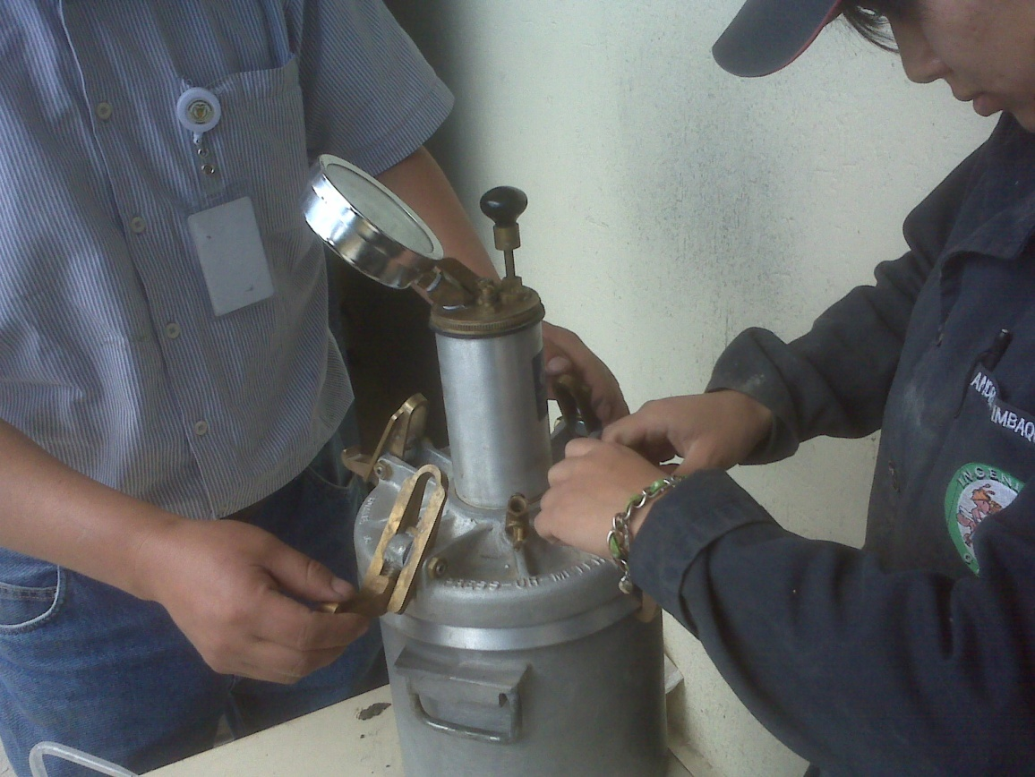
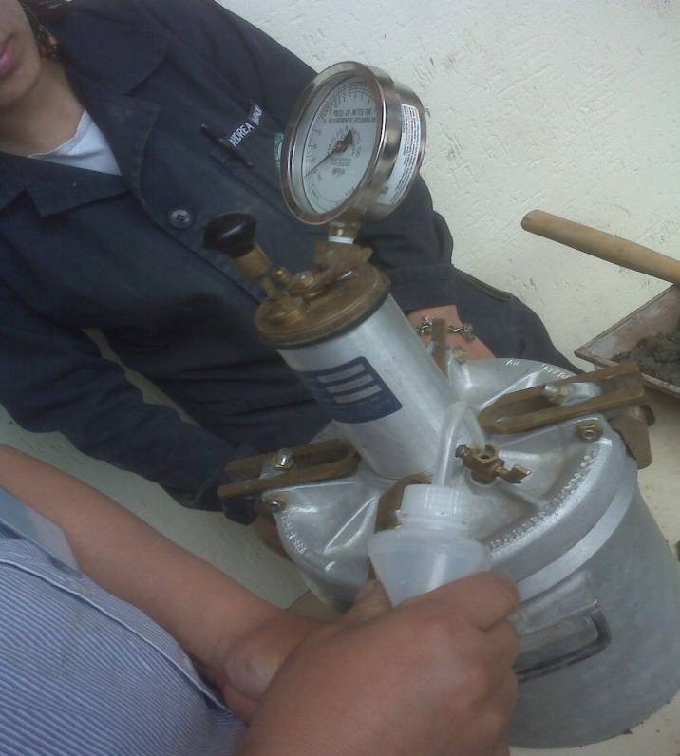
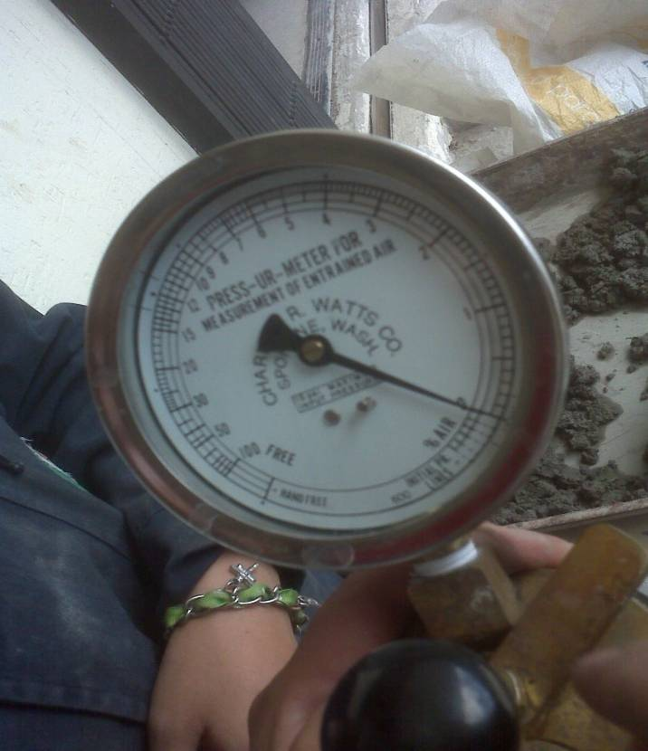
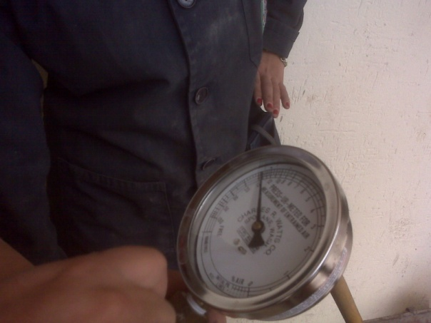
6 Las mordazas se sujetan dos a la vez y en cruz.
7 Abrir ambas llaves de purga. Cerrar la válvula principal de aire y abrir ambas llaves de purga a través de la cubierta.
8. Inyectar agua a través de una de las llaves de purga hasta que se salga por la otra
9. Continuar inyectando agua por la llave de purga. Cerrar la válvula de escape de aire y bombear aire dentro de la cámara hasta que el manómetro este en la línea de presión inicial.
10. Cerrar las llaves de purga. Abrir la válvula principal entre la cámara de aire y el molde. Cerrar la válvula de aire principal y abrir las llaves de purga para descargar la presión.

Slide 56
    MÉTODO VOLUMÉTRICO EL CONTENIDO DE AIRE DEL CONCRETO RECIEN MEZCLADO. ASTM C 173.
Objetivo
Determinar el contenido de aire de hormigón fresco con cualquier tipo de agregados.
Características
Permite determinar el contenido de aire, así como conocer la suma de suficiente alcohol
Equipo
Medidor de aire, jeringuilla, mazo de goma

Slide 57
Tomar el hormigón premezclado
Compactar cada 25 penetraciones de varilla
2
Compactar los lados.
Con una placa metálica enrasar el hormigón excedente y humedecerlo.
Acoplar la sección superior, introducir el embudo
Continuar añadiendo agua hasta que esta aparezca en el cuello graduado de la sección superior.

Slide 58
2
Acoplar la tapa de la sección superior, hasta lograr un cierre hermético
Mantener una mano en el cuello del medidor y con la otra agitar el medidor de aire, con un movimiento semi circular.
En el proceso de rotación semi circular se registra
El nivel del líquido con una precisión de 0.25 %.
Registre la lectura inicial del medidor,

Slide 59
    MÉTODO DE REVENIMIENTO EN EL CONCRETO. ASTM C 143,
    NTE INEN 1 578
OBJETIVO
Determinar el asentamiento del hormigón compuesto por áridos de hasta 37.5 mm
CARACTERÍSTICAS
Permite controlar la consistencia del hormigón en estado plástico
EQUIPO
Molde
Varilla
ASENTAMIENTO

Slide 60
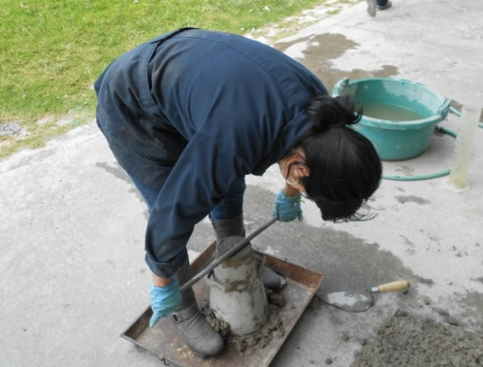
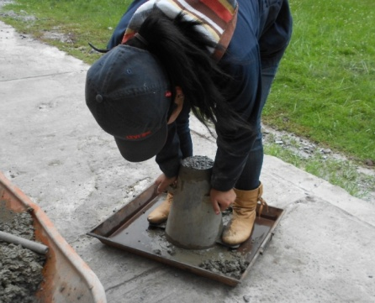
    MÉTODO DE REVENIMIENTO EN EL CONCRETO. ASTM C 143,
    NTE INEN 1 578
Humedecer el molde
Tomar una muestra de hormigón fresco. NTE INEN 1763
Colocarse firmemente en los estribos del molde
Llenar en tres capas, cada una con 25 penetraciones utilizando la varilla de compactación
PROCESO
Distribuir de 12 a 15 golpes en los lados del molde
Enrasar la superficie
Retirar el molde levantándolo en dirección vertical.

Slide 61
    MÉTODO DE TEMPERATURA DEL CONCRETO RECIÉN MEZCLADO. ASTM C 1064.
Objetivo
Medir la temperatura del hormigón recién mezclado.
Características
La temperatura del hormigón puede tomarse ya sea en el equipo de transporte, o después del vaciado.
Equipo
Recipiente metálico, termómetro

Slide 62
Colocar una muestra de hormigón fresco en el recipiente metálico.
Utilizar un termómetro con una exactitud de ±1° F (± 0.5 °C).
Colocar el termómetro dentro de la muestra cubriendo el sensor con un mínimo de 3¨ (75 mm) en todas las direcciones.

Slide 63
    ELABORACIÓN Y CURADO EN OBRA DE ESPECÍMENES DE HORMIGÓN PARA PRUEBAS DE COMPRESIÓN. ASTM C 31, NTE INEN 1 576.
Objetivo: Tomar muestras de hormigón fresco para moldearlo en especímenes cilíndricos
Características: Determinadas las características físicas de los agregados y el cemento, seguir con el proceso de dosificación, para obtener un hormigón fresco
Equipo: Moldes, varilla de acero, mazo

Slide 64
- Colocar en un molde sobre una superficie lisa y nivelada.
- Con un cucharón metálico distribuir la mezcla.
- Compactar cada capa con 25 penetraciones de la varilla usando la punta semiesférica en forma espiral de adentro hacia afuera.
- Golpear los lados del molde de 10 a 15 veces con el mazo, en sentidos contrarios.
- Quitar el exceso del la mezcla y si es necesario enrasar.
- Transportarlas a un lugar donde deberán permanecer 24 horas

Slide 65
- Desmoldar las probetas.
- Colocarlas en la piscina de curado, cubiertas totalmente de agua a una temperatura de 23±1.7°C.
- Limpiar y secar los equipos usados.

Slide 66
PRÁCTICA NORMALIZADA PARA EL REFRENDADO DE PROBETAS DE HORMIGÓN. C 167 – 98.
Objetivo
Proveer de superficies planas a las probetas que en el desmolde sufrieron daños leves.
Características
El refrendado puede ser de cemento puro, mortero de yeso de alta resistencia o de azufre; sirve para moldear cilindros de hormigón fresco, endurecido o núcleos extraídos.
Equipo
Soporte cónico
Plastos Refrendados

Slide 67
Colocar el soporte cónico en una parte lisa y nivelada, sobre ésta poner el plato de refrentado y asentar la probeta de hormigón junto con el molde para deslizarlo hacia arriba.
Preparar la mezcla de agua- cemento en pequeñas proporciones.
Antes de colocar la mezcla, humedecer la probeta.
Dejar secar la muestra en un lapso de 20 min para luego con la ayuda de un mazo de caucho
Una vez seca la muestra colocar en la piscina de curado a las temperaturas establecidas 23±1.7°C.

Slide 68
    DETERMINACIÓN DE LA RESISITENCIA A LA COMPRESIÓN DE ESPECÍMENES DE HORMIGÓN. NTE IENE 1 573.
Objetivo
Conocer la resistencia a la compresión de los cilindros de hormigón, después de un proceso de curado estándar.
Características
Este ensayo es un control de calidad de la dosificación del hormigón, cuyos resultados nos permiten conocer si estas mezclas son aplicables para las diversas áreas de la construcción.
Equipo
Máquina de compresión

Slide 69
Sacar las probetas de la piscina de curado.
Pesar las probetas
Con una regleta medir la altura de las probetas; y el pie de rey medir el diámetro.

Slide 70
Limpiar las caras de los bloques y colocar los cabezales con almohadillas de neopreno de compresión en el que se va asentar la probeta sobre el bloque de la carga inferior.
Aplicar la carga de manera controlada de modo que la probeta no esté sometido a una carga de impacto.
Aplicar la carga de compresión hasta que el indicador de carga muestre que está decreciendo constantemente y la probeta inicia la fractura.

Slide 71
Cuadro de Dosificaciones
FECHA | RESISTENCIA | MATERIAL | ADITIVOS
04/19/2012 | 240 kg/cm2 | 1 1/2" Collasqui - Arena de Collasqui | Sin Aditivos
04/23/2012 | 300 kg/cm2 | 3/4" Ambuqui - Polvo de Piedra Ambuqui | Sin Aditivos
05/09/2012 | 360 kg/cm2 | 3/4" Ambuqui - Arena de Collasqui | Glenium 3030= 30,77 ml
 |  |  | Rheomac 100= 1,052 kg
06/26/2012 | 400 kg/cm2 | 3/4" Ambuqui - Arena de San Roque | Rheobuild 1000= 192,82 ml
 |  |  | Rheomac 100= 1,74 kg
06/28/2012 | 400 kg/cm2 | 3/4" Ambuqui - Arena de San Roque | Rheobuild 1000= 200 ml
 |  |  | Rheomac 100= 1,74 kg
07/06/2012 | 420 kg/cm2 | 1 1/2" Caranqui - Arena de San Roque | Glenium 3030= 49,52 ml
 |  |  | Rheomac 100= 1,292 kg
07/06/2012 | 420 kg/cm2 | 1 1/2" Caranqui - Arena de San Roque | Maxiflo 100 = 50,24 ml
07/18/2012 | 460 kg/cm2 | 3/4" Ambuqui - Arena de San Roque | Glenium 3030= 214,11 ml
 |  |  | Rheomac 100= 2,745 kg
07/18/2012 | 460 kg/cm2 | 3/4" Ambuqui - Arena de San Roque | Glenium 3030= 133,33 ml
 |  |  | Rheomac 100= 2,196 kg

Slide 73

 |  |  | ESCUELA POLITÉCNICA DEL EJÉRCITO
LABORATORIO DE ENSAYO DE MATERIALES (L.E.M - ESPE)
ENSAYO DE COMPRESIÓN EN PROBETAS DE HORMIGÓN
NORMA: ASTM C 1231, ASTM C 39
Fecha: | 20 de Julio del 2012
Dosificación: 460 kg/cm2
Proyecto: Tesis "Hormigones de alto Desempeño¨
Muestra No. | Fecha vaciado | Fecha rotura | Peso de la probeta | Dimensiones |  | Área probeta | Volumen probeta | Peso Volumétrico | Carga | Resisitencia Compresión | Edad
 |  |  |  | Altura | Diámetro
 |  |  | g | cm | cm | cm2 | cm3 | g/cm3 | Kg | Kg/cm2 | Días
1 | 20/07/12 | 26/07/12 | 12909,40 | 30,20 | 15,24 | 182,41 | 5508,92 | 2,34 | 108154,00 | 592,90 | 4
2 | 20/07/12 | 26/07/12 | 12874,70 | 30,20 | 15,28 | 183,37 | 5537,88 | 2,32 | 113091,00 | 616,72 | 4
3 | 20/07/12 | 27/07/12 | 12961,30 | 30,60 | 15,18 | 180,98 | 5538,02 | 2,34 | 114367,00 | 631,93 | 5
4 | 20/07/12 | 27/07/12 | 13228,70 | 30,70 | 15,24 | 182,41 | 5600,13 | 2,36 | 116843,00 | 640,54 | 5
5 | 20/07/12 | 31/08/12 | 13014,40 | 30,50 | 15,20 | 181,46 | 5534,48 | 2,35 | 108243,00 | 596,52 | 7
6 | 20/07/12 | 31/08/12 | 12918,00 | 30,60 | 15,18 | 180,98 | 5538,02 | 2,33 | 109130,00 | 602,99 | 7
Observaciones:
Incorporamos 133,33 ml del aditivo Glenium 3030 y 2,196 Kg del aditivo Rheomac 100 (micro sílice), valores que se especifican en el Capítulo II (ADITIVOS)
Registró un asentantamiento de 23 cm
Temperatura registrada durante la toma de muestras 21 ̊C
Los cilindros ensayados a los 4 y 5 días, fueron curado en la Cámara de Curado Rápido a una temperatura de 60 ̊C
ENSAYÓ - CALCULÓ: |  |  |  | VERIFICÓ: |  |  |  | VERIFICÓ:
Imbaquingo Chamorro Andrea Jacqueline |  |  |  | Ing. Hugo Bonifáz |  |  |  | Ing. Ricardo Durán

Slide 74
RESULTADOS

Slide 75
GRANULOMETRIA

Slide 81
Normalmente el agregado fino contiene partículas entre 0,075 y 4,75 mm; las arenas finas a menudo resultan antieconómicas su módulo de finura no debe ser menor de 2.2 % ni mayor de 3.2 %, las arenas cuyos valores sean inferiores a 2.2 % son un inconveniente para la aplicación; por que requieren mayores consumos de pasta de cemento, repercutiendo en cambios volumétricos y económicos, caso contrario sucede en arenas cuyos módulos sean mayores de 3.2 % resultan demasiado gruesas y son inadecuadas por que tienden a producir mezclas de concreto ásperas, segregables, y sensibles al sangrado.

Slide 82
CONTENIDO DE HUMEDAD

Slide 83
CONTENIDO DE HUMEDAD GRUESOS
1 1/2" Ambuquí | 0,52%
3/4" Ambuquí | 0,38%
1 1/2" Imbapétreos | 0,05%
1 1/2" Caranqui | 1,17%
1 1/2" Collasquí | 0,45%
2" Michuquer | 2,86%
CONTENIDO DE HUMEDAD FINOS
Polvo de Piedra Ambuquí | 1,65%
Arena - Imbapétreos | 0,14%
Arena - Collasquí | 1,96%
Polvo de Piedra Panavial | 1,55%
Arena - Las Peñas | 14,80%
El contenido de humedad nos representa los poros que poseen los agregados, los cuales pueden estar llenos de agua; siendo un factor importante al momento de realizar una dosificación ya que nos aporta agua a la mezcla.
Se puede trabajar con todos los materiales y sus diferentes porcentajes de humedad los mismos que marcan incidencia en la dosificación final, ya que pueden aportar una mínima o mayor cantidad de agua.

Slide 84
    DETERMINACIÓN DE PESOS ESPECÍFICOS Y ABSORCIÓN DE AGUA

Slide 85
PESOS ESPECÍFICOS Y ABSORCIÓN DEL AGUA EN GRUESOS
1 1/2" Ambuquí | 1,59% | 2,65 g/cm3
3/4" Ambuquí | 1,32% | 2,62 g/cm3
1 1/2" Imbapétreos | 1,56% | 2,61 g/cm3
1 1/2" Caranqui | 3,54% | 2,33 g/cm3
1 1/2" Collasquí | 3,99% | 2,32 g/cm3
2" Michuquer | 4,96% | 2,37 g/cm3
PESOS ESPECÍFICOS Y ABSORCIÓN DEL AGUA EN FINOS
Polvo de Piedra Ambuquí | 2,41% | 2,41 g/cm3
Arena - Imbapétreos | 2,64% | 2,54 g/cm3
Arena - Collasquí | 4,23% | 2,32 g/cm3
Polvo de Piedra Panavial | 2,81% | 2,54 g/cm3
Arena - Las Peñas | 11,14% | 2,21 g/cm3
La absorción está íntimamente vinculada con la porosidad interna de los granos de los agregados y con la permeabilidad de los hormigones.
En los agregados gruesos el porcentaje de absorción de los materiales de Ambuquí 11/2” (1,59%), Ambuquí ¾” (1,32%), Imbapétreos 1 ½” (1,56%) se encuentran en rangos similares al igual que la cantera de Caranqui 1 ½” (3,54%), Collasquí 1 ½” (3,99%) y Michuquer 2” (4,96%), los pesos específicos cumplen con los límites (2,2 < y < 2,7 g/cm3), por lo tanto son áridos que se consideran en especificaciones de la norma NTE INEN 857.

Slide 86
    DETERMINACIÓN DE LA MASA UNITARIA (PESO VOLUMÉTRICO) Y EL PORCENTAJE DE VACÍOS.

Slide 88
MASA UNITARIA (PESO VOLUMÉTRICO), PORCENTAJE DE VACÍOS - GRUESOS
 | SUELTA | VARILLADA
1 1/2" Ambuquí | 1,14 g/cm3 | 1,53 g/cm3
3/4" Ambuquí | 1,40 g/cm3 | 1,52 g/cm3
1 1/2" Imbapétreos | 1,31 g/cm3 | 1,47 g/cm3
1 1/2" Caranqui | 1,39 g/cm3 | 1,48 g/cm3
1 1/2" Collasquí | 1,25 g/cm3 | 1,37 g/cm3
2" Michuquer | 1,24 g/cm3 | 1,36 g/cm3
MASA UNITARIA (PESO VOLUMÉTRICO), PORCENTAJE DE VACÍOS - FINOS
 | SUELTA | VARILLADA
Polvo de Piedra Ambuquí | 0,57 g/cm3 | 0,63g/cm3
Arena - Imbapétreos | 0,61g/cm3 | 0,72 g/cm3
Arena - Collasquí | 0,56g/cm3 | 0,62 g/cm3
Polvo de Piedra Panavial | 0,64g/cm3 | 0,70 g/cm3
Arena - Las Peñas | 0,42 g/cm3 | 0,47 g/cm3
Los agregados gruesos en forma suelta y varillas registran valores similares, los mismos que nos permiten determinar la relación masa- volumen; para conocer la cantidad exacta de material que debe intervenir en la dosificación.
Para los agregados finos en forma suelta y varillada podemos concluir que estos áridos al ser más finos permiten que sus partículas se acomoden y requiera de mayor volumen.

Slide 89
    DESGASTE DE AGREGADOS
DESGASTE EN AGREGADOS GRUESOS
1 1/2" Ambuquí | 25,64%
3/4" Ambuquí | 27,57%
1 1/2" Imbapétreos | 40,54%
1 1/2" Caranqui | 43,73%
1 1/2" Collasquí | 41,70%
2" Michuquer | 42,70%
El desgaste de agregados gruesos no debe sobrepasar del 50% del total de la muestra; por lo que están en los rangos establecidos por la norma NTE INEN 861.
Entre menor sea el desgaste el agregado es considerado como de mejor calidad y durabilidad.
Con los datos ya mencionados utilizamos los agregados para varias dosificaciones encontrándolos óptimos ¾” Ambuquí – Provincia de Imbabura.

Slide 90
CONCLUSIONES

Slide 91
1
Proveer un hormigón de alto desempeño requiere primeramente analizar las características físicas y mecánicas de los agregados que intervendrán en la mezcla.
2
Seguir estrictamente las recomendaciones que establecen los fabricantes de aditivos, evitar la combinación con otros; a fin de optimizar este material y evitar reacciones adversas.
3
Los agregados sin la incorporación de aditivos en la mayoría de ensayos proporcionan estándares favorables, lo que nos habla de buena calidad de los mismos; sin descartar que se requiere indispensablemente de estos para obtener hormigones de mejor rendimiento.

Slide 92
4
De la correcta toma y curado de los cilindros estandarizados en la norma NTE INEN 1 576 dependerá la ruptura, y por lo tanto influirá en los datos de resistencia.
5
El módulo de finura inferior al rango permitido por la norma NTE INEN 696 son inconvenientes para la aplicación, por que requieren de mayores consumos de cemento repercutiendo adversamente en los cambios volumétricos y económicos.
6
El tamaño de los agregados gruesos influyen directamente en la dosificación final, por lo que es apropiados usar materiales de menos tamaño para obtener una pasta homogénea.

Slide 93
RECOMENDACIONES

Slide 94
Es importante que el agregado tenga buena solidez, durabilidad y resistencia a la intemperie, que su superficie esté libre de impurezas pues pueden debilitar la adherencia con la pasta de cemento.
No es muy recomendable usar arenas y agregados muy gruesos porque pueden producir mezclas rígidas, no trabajables y de baja resistencia.
Es menester que el transporte de las muestras antes de ser ensayadas que están cumplan las condiciones adecuadas establecida por la norma NTE INEN 1 576 para evitar que sufran golpes y daños, y por consiguiente influyan en sus resistencias finales.

Slide 95
Es importante que el cemento se encuentre en buenas condiciones, pues no será útil para realizar dosificaciones porque alterará directamente a la resistencia.
No se den tomar muestra antes del 10 % ni después del 90 % de la mezcla que haya sido descargada, debido a la dificultad para determinar la cantidad real del hormigón, como lo indica la norma NTE INEN 1 855
El aditivo utilizado cumple un papel fundamental en la resistencia de la mezcla, es por esta razón que aconsejo el uso adecuado.

Slide 96
GRACIAS…

